Slide 1

Итоговая работа "Основы моделирования бизнес-процессов "

Slide 2

Объект
Компания, которая занимается научными исследованиями и разработкой ПО.

Slide 3
Основные и поддерживающие бизнес-процессы
Основные | Поддерживающие
Разработка ПО Научная деятельность | Бух. учет Документооборот Логистические услуги Закупка необходимого ПО и комплектующих

Slide 4
Декомпозиция процесса
Разработка ПО
Мобильные приложения |  |  | ПК |  | Облачные сервисы
Android | IOS | Универсальные | ОС Linux | ОС Windows | На платформе Microsoft | Другие

Slide 5
Декомпозиция процесса
Научная деятельность
Публикация в печатных изданиях |  |  | Популяризация научной деятельности в СМИ
Научные издания из перечня ВАК | Журналы | Тематические сборники | Газеты | ТВ | Тематические сайты

Slide 6
Процесс закупки ПО или комплектующих в нотации BPMN

Slide 7
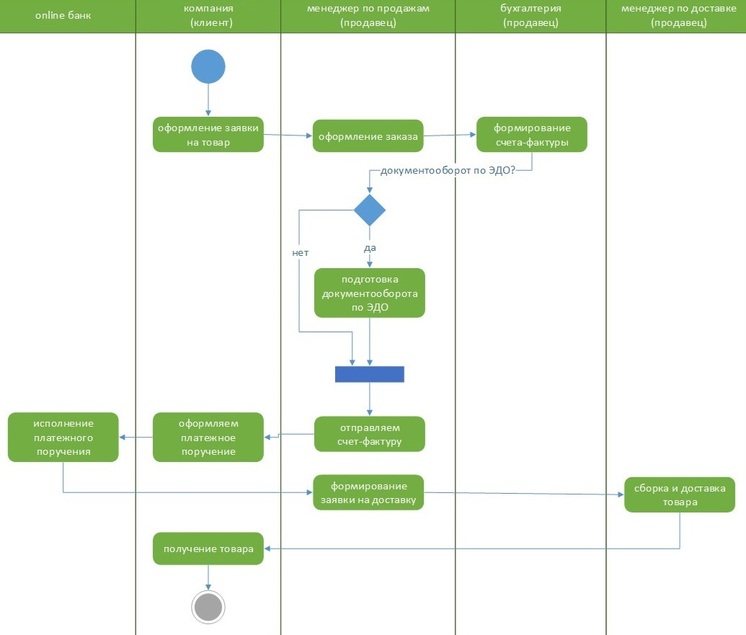
Процесс закупки ПО или комплектующих в нотации UML

Slide 8
Инициативы по внедрению новой системы ЭДО
Подписка на ЭДО от Сбербанка | Подписка на ЭДО от Контур 1 | Подписка на ЭДО от Контур 2 | Внедренная цифровая подпись в PDF файлы | Внедренная цифровая подпись в Word, Excel файлы
- Рутокен Lite – 2100₽ - КриптоПро CSP - 2700₽ - Подписка – 0₽ в год (тариф «Легкий старт») Лимит документов - безлимитный | - Рутокен Lite – 2100₽ - КриптоПро CSP – 2700₽ Подписка – 1900₽ в год Лимит документов – 250 исходящих | - Рутокен Lite – 2100₽ - КриптоПро CSP – 2700₽ Подписка – 4200₽ в год Лимит документов – 600 исходящих | - Рутокен Lite – 2100₽ - КриптоПро CSP – 2700₽ - КриптоПро PDF - 22500₽ - КриптоПро TSP Client - 1800₽ | - Рутокен Lite – 2100₽ - КриптоПро CSP – 2700₽ - КриптоПро Office Signature - 1200₽

Slide 9
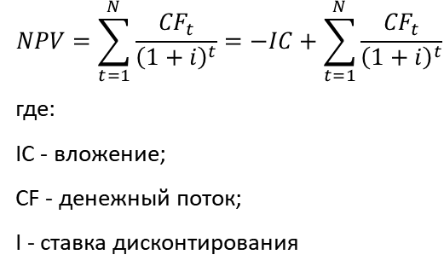
Экономический эффект (NPV) от внедрения новой системы ЭДО за 5 лет
174 030₽
Покупка подписки на ЭДО от Сбербанка
166 828₽
Покупка подписки на ЭДО от Контур 1 (250 отправлений)
156 380₽
Покупка подписки на ЭДО от Контур 2 (600 отправлений)
151 939₽
Лицензия внедренной подписи файлов PDF
172 939₽
Лицензия внедренной подписи файлов Word, Excel
$$NPV=\sum_{t=1}^{N}{\frac{{CF}_{t}}{{\left(1+i\right)}^{t}}=−IC+\sum_{t=1}^{N}{\frac{{CF}_{t}}{{\left(1+i\right)}^{t}}}}$$
где:
IC - вложение;
CF - денежный поток;
I - ставка дисконтирования

Slide 10
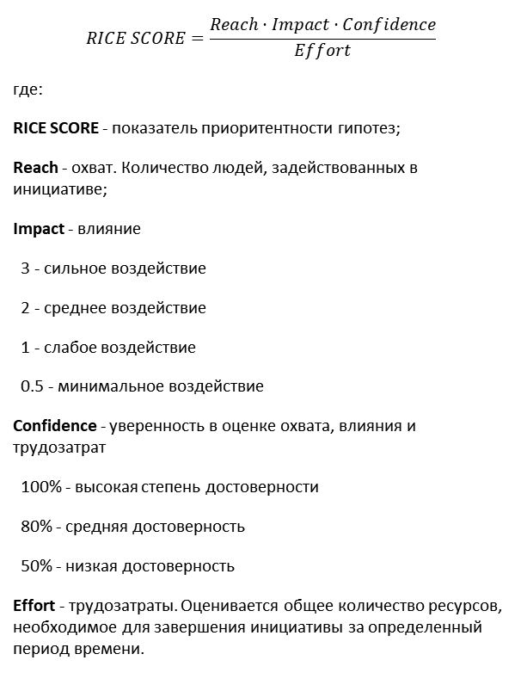
Приоритизация инициатив с помощью RICE
0.5
Покупка подписки на ЭДО от сбера
0.042
Покупка подписки на ЭДО от Контур 1 (250 исходящих)
0.051
Покупка подписки на ЭДО от Контур 2 (600 исходящих)
0.052
Лицензия внедренной подписи файлов PDF
0.25
Лицензия внедренной подписи файлов Word, Excel
$$RICE SCORE=\frac{Reach·Impact·Confidence}{Effort}$$
где:
RICE SCORE - показатель приоритентности гипотез;
Reach - охват. Количество людей, задействованных в инициативе;
Impact - влияние
3 - сильное воздействие
2 - среднее воздействие
1 - слабое воздействие
0.5 - минимальное воздействие
Confidence - уверенность в оценке охвата, влияния и трудозатрат
100% - высокая степень достоверности
80% - средняя достоверность
50% - низкая достоверность
Effort - трудозатраты. Оценивается общее количество ресурсов, необходимое для завершения инициативы за определенный период времени.
* Представлены вычисленные коэффициенты RICE SCORE

Slide 11
Итог приоритизации гипотез
По значению коэффициента RICE SCORE выбрали инициативу - Покупка подписки на ЭДО от Сбербанка.

Slide 12
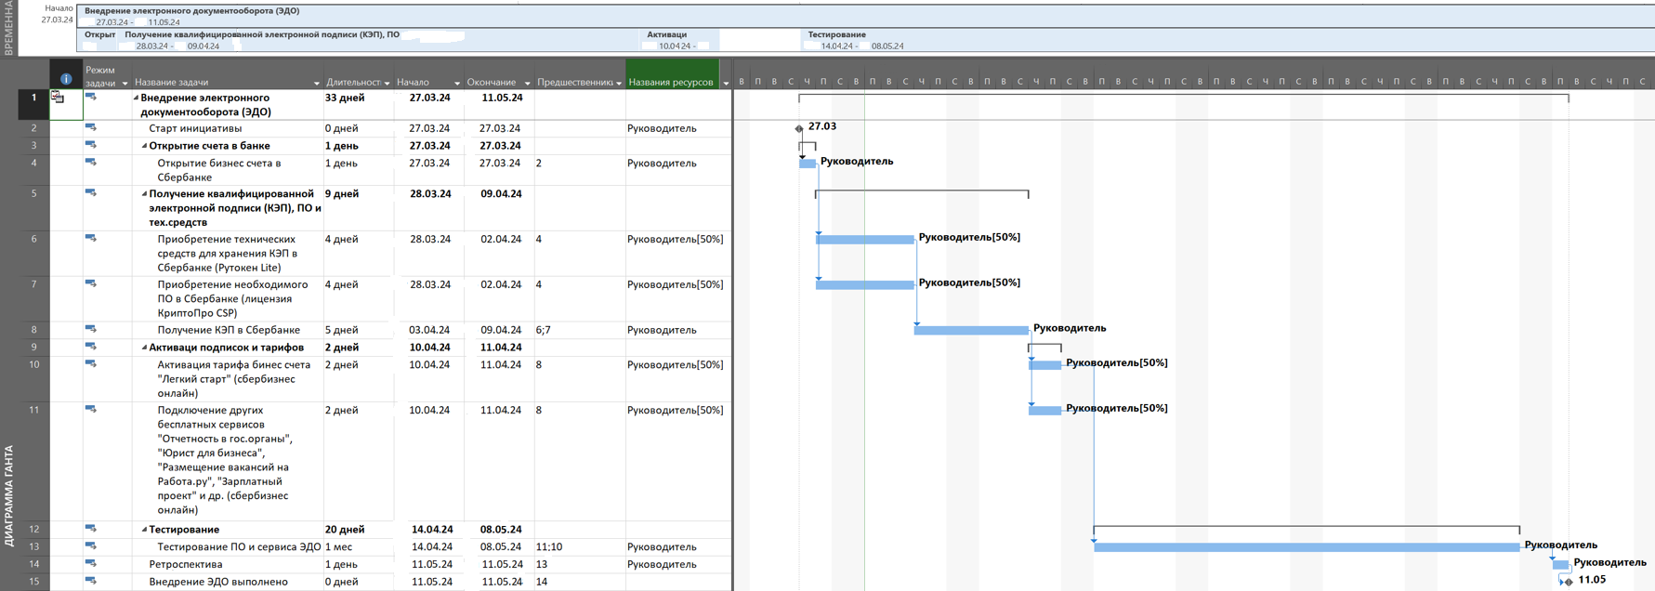
Планируем проект в Project

Slide 13

Спасибо за внимание!

